Slide 1
OII462 · PROYECTO DEL MÓDULO
Agenda (13–15 min)
Transformer con puntero para el Weapon-Target Assignment Problem
1
Introducción al problema
1,5 min
definición formal y ejemplo visual
2
Representación del estado
2 min
secuencia de entrada y justificación de cada feature
3
Generación de datos
2 min
Un encoder–decoder con atención que aprende a asignar armas a objetivos imitando paso a paso a un algoritmo experto
experto, descomposición y codificación de la salida
4
Arquitectura
3 min
encoder + decoder con puntero
[Nombre(s) del grupo]
5
Experimentos y resultados
4,5 min
Optimización combinatoria · 2026
configuración, convergencia, evaluación, tamaños, conclusiones
Notes:
Portada (≈15 s). Presentamos el modelo encoder–decoder que construimos para el WTAP, la agenda y los tiempos de cada sección.

Slide 2
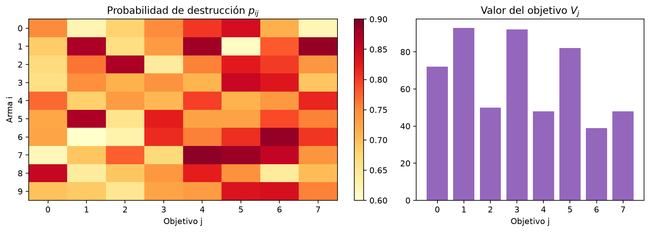
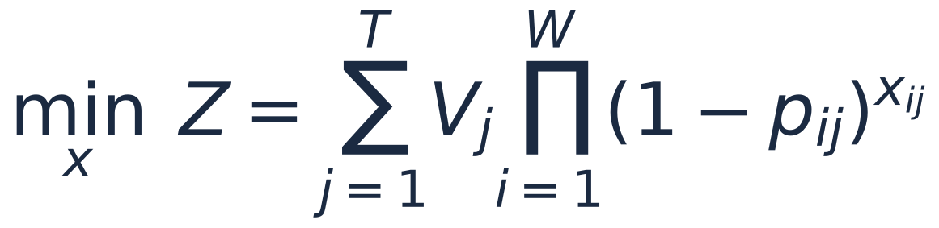
Weapon-Target Assignment: definición formal
1 · PROBLEMA
Asignar W armas a T objetivos para minimizar el valor esperado que sobrevive al ataque
ENTRADAS
W armas, T objetivos
Vⱼ > 0: valor (amenaza) del objetivo j
pᵢⱼ ∈ [0, 1]: prob. de que el arma i destruya j (qᵢⱼ = 1 − pᵢⱼ sobrevive)
SALIDA
X = [xᵢⱼ] binaria (W × T): xᵢⱼ = 1 si el arma i va al objetivo j
RESTRICCIÓN
Σⱼ xᵢⱼ ≤ 1 ∀ i: cada arma a lo más a un objetivo. Un objetivo puede recibir varias armas.
NP-hard
Tᵂ = 8¹⁰ ≈ 10⁹
Vⱼ ~ U{25..100}
FUNCIÓN OBJETIVO
objetivo no lineal (Lloyd & Witsenhausen, 1986)
asignaciones en 10 × 8
pᵢⱼ ~ U(0,6; 0,9) (Ahuja et al., 2007)
valor esperado que sobrevive
Instancia de ejemplo 10 × 8: probabilidades pᵢⱼ (izq.) y valores Vⱼ (der.)
OII462 · Proyecto del módulo · Transformer con puntero para el WTAP
2 / 14
Notes:
(≈45 s) El WTAP: tenemos W armas y T objetivos. Cada objetivo tiene un valor V_j y cada arma i lo destruye con probabilidad p_ij. La salida es una matriz binaria X; cada arma va a lo más a un objetivo, pero un objetivo puede recibir varias armas. Minimizamos el valor esperado que sobrevive: es no lineal por el producto de probabilidades y el problema es NP-hard.

Slide 3
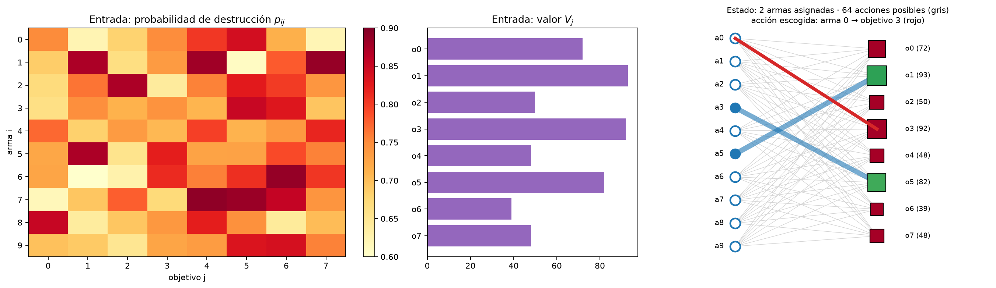
Un estado y su acción
1 · PROBLEMA
El modelo construye la solución par a par: en cada paso elige qué arma asignar y a qué objetivo
ESTADO
ACCIONES POSIBLES
ACCIÓN ESCOGIDA
Asignación parcial: 2 armas ya asignadas (azul). qⱼ = prob. de que j sobreviva con lo asignado (color del objetivo).
Todos los pares (arma libre, objetivo): 64 en este paso (80 al inicio, 8 al final).
Arma 0 → objetivo 3 (rojo). Transición: xᵢⱼ = 1 y qⱼ ← qⱼ · (1 − pᵢⱼ).
OII462 · Proyecto del módulo · Transformer con puntero para el WTAP
3 / 14
Notes:
(≈45 s) Así se ve una decisión. El estado es la asignación parcial: dos armas ya asignadas (azul). Las acciones posibles son todos los pares arma libre–objetivo (líneas grises, 64 en este paso). La acción es el par que escoge el experto (rojo). Después se actualiza la probabilidad de supervivencia del objetivo y se repite hasta asignar las 10 armas.

Slide 4
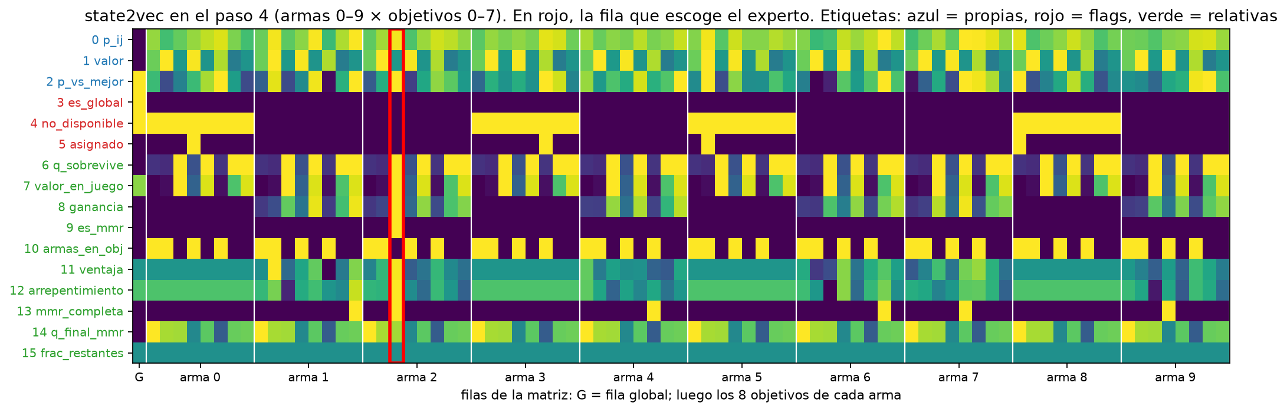
Secuencia de entrada: una fila por acción posible
2 · REPRESENTACIÓN
Matriz (1 + W·T) × 16 — 81 × 16 en 10 × 8. Todas las filas pasan por los mismos pesos
¿Qué es cada elemento?
fila 0
fila global [CLS]: resume el estado; forma la query
1 + i·T + j
par (arma i → objetivo j): el estado visto desde la acción “asignar i a j”
Con k armas libres hay k·T filas válidas = las acciones del entorno.
Propias del par (0–2)
Flags de estado (3–5)
Relativas al estado (6–15)
describen la acción por sí misma: efectividad pᵢⱼ y valor Vⱼ
query (es_global), máscara (no_disponible) y pares ya asignados
lo que miran las heurísticas: ganancia marginal (MMR), regret y anticipación
¿Por qué pares y no objetivos? MMR, la heurística constructiva clásica del WTAP, evalúa la ganancia de cada par (arma libre, objetivo). Con una fila por par, el puntero elige arma y objetivo a la vez (sin orden fijo de armas), la máscara es natural y el tamaño de la secuencia se adapta a cualquier W y T. Todo está normalizado por instancia: ningún peso depende del índice de la fila.
OII462 · Proyecto del módulo · Transformer con puntero para el WTAP
4 / 14
Notes:
(≈40 s) Cada elemento de la secuencia es una ACCIÓN: el par arma i → objetivo j, en la fila 1 + i·T + j. Elegimos pares porque es exactamente lo que evalúa la heurística clásica MMR y porque así la máscara es natural. La fila 0 es una fila global, como el token CLS, que resume el estado. Cada fila tiene 16 features en tres roles: propias del par, flags y relativas al estado.

Slide 5
Features por elemento (0–7): qué capturan y por qué
2 · REPRESENTACIÓN
Azul = propias del par · rojo = flags de estado · verde = relativas al estado (★ = las más importantes)
# | Feature | Qué captura | Por qué es relevante | Relación con la decisión
0 | p_ij | prob. de que el arma i destruya j | define la efectividad de la asignación | pares con p alto reducen más el costo
1 | valor | Vⱼ / max V | el costo pondera cada objetivo por Vⱼ | conviene cubrir antes los objetivos valiosos
2 | p_vs_mejor | pᵢⱼ − maxⱼ′ pᵢⱼ′ (≤ 0) | costo de oportunidad del arma i | 0 ⇒ j es el mejor uso posible de esa arma
3 | es_global | 1 solo en la fila 0 | el decoder debe ubicar la fila que resume el estado | forma la query del puntero
4 | no_disponible | 1 si el arma i ya fue asignada (o fila 0) | codifica la restricción Σⱼ xᵢⱼ ≤ 1 | máscara: logit −10⁹ ⇒ probabilidad 0
5 | asignado | 1 si xᵢⱼ = 1 en la solución parcial | contexto: qué pares ya se eligieron | la atención ve qué objetivos ya están cubiertos
6 | q_sobrevive | qⱼ con lo asignado | rendimientos decrecientes: cada arma actúa sobre lo que queda | qⱼ bajo ⇒ otra arma en j gana poco
7 | valor_en_juego | Vⱼ · qⱼ / max V | es el término del costo asociado a j | mucho valor en juego atrae armas
OII462 · Proyecto del módulo · Transformer con puntero para el WTAP
5 / 14
Notes:
(≈40 s) Primeras 8 features. Las tres primeras describen la acción por sí misma. Los flags le dicen al modelo dónde está la fila de la query y qué acciones son inválidas. q_j y el valor en juego capturan los rendimientos decrecientes: un segundo disparo solo actúa sobre lo que sobrevivió.

Slide 6
Features por elemento (8–15): qué capturan y por qué
2 · REPRESENTACIÓN
Azul = propias del par · rojo = flags de estado · verde = relativas al estado (★ = las más importantes)
# | Feature | Qué captura | Por qué es relevante | Relación con la decisión
8 | ganancia ★ | Vⱼ qⱼ pᵢⱼ / máx. de los pares válidos | reducción inmediata del costo: el criterio de MMR | candidato natural; el modelo aprende cuándo no seguirlo
9 | es_mmr | 1 en el par que elegiría MMR | resume la decisión greedy en una columna | referencia explícita que el modelo corrige
10 | armas_en_obj | nº de armas ya en j / W | saturación del objetivo | evita concentrar demasiadas armas
11 | ventaja | pᵢⱼ − media de p de las armas libres en j | ¿es i comparativamente buena para j? | favorece usar el arma “especialista”
12 | arrepentimiento | gᵢⱼ − mejor g de otra arma libre en j | regret: ¿otra arma lo haría mejor? | negativo ⇒ conviene reservar j para otra arma
13 | mmr_completa ★ | 1 si al completar con MMR el arma i va a j | anticipa las decisiones futuras | en la Tarea 4, la anticipación fue lo más valioso
14 | q_final_mmr | qⱼ al completar con MMR | ¿quedará j bien cubierto al final? | evita sobre-asignar lo que se cubrirá después
15 | frac_restantes | armas libres / W (en todas las filas) | etapa de la construcción | al inicio hay más margen; al final hay que cerrar
OII462 · Proyecto del módulo · Transformer con puntero para el WTAP
6 / 14
Notes:
(≈40 s) Las features relativas vienen de las heurísticas: la ganancia marginal es el criterio de MMR; ventaja y arrepentimiento comparan con otras armas libres (regret); mmr_completa y q_final miran hacia adelante completando la solución con MMR. Así el modelo puede aprender cuándo NO conviene tomar la mayor ganancia inmediata.

Slide 7
Generación de datos: de la instancia al par (x, y)
3 · DATOS
Aprendizaje por imitación: el experto resuelve, la solución se descompone en decisiones y cada decisión es un ejemplo
Instancia
Vⱼ ~ U{25..100}
pᵢⱼ ~ U(0,6; 0,9)
W = 10, T = 8
Experto: ILS
MMR + búsqueda local
(reassign, swap)
+ perturbación
Solución
10 pares (i, a*ᵢ)
sin orden
Descomposición
en cada paso: par del
experto con mayor
ganancia Vⱼqⱼpᵢⱼ
Ejemplo (x, y)
x = state2vec (81 × 16)
y = 1 + i·T + j
(10 por instancia)
¿POR QUÉ ESTE EXPERTO?
DESCOMPOSICIÓN
SALIDA (ETIQUETA)
Óptimo verificado: 10/10 (10 × 8, meet-in-the-middle) y 30/30 (5 × 4, fuerza bruta).
Rápido: ≈20 ms por instancia; el exacto tarda ≈2 s en 10 × 8 y no escala.
Constructivo vs búsqueda local: imitamos la solución final, no la trayectoria de movimientos (ligada a perturbaciones aleatorias).
Estado inicial: ninguna arma asignada.
Acción: par (arma libre, objetivo); k·T posibles.
Orden: mayor ganancia marginal entre los pares del experto pendientes → etiqueta única por estado y reconstruye exactamente su solución.
Término: las W armas asignadas (10 decisiones).
y = índice de la fila escogida (entero) ≡ vector one-hot de largo 1 + W·T.
Las filas enmascaradas nunca son la etiqueta (verificado en todas las muestras).
Pérdida: CrossEntropy sobre los logits enmascarados.
6.000
300
50
+ 120
instancias de entrenamiento
instancias de validación
instancias de prueba (10 × 8)
instancias por tamaño
→ 60.000 pares (x, y)
→ 3.000 pares
las mismas de la Tarea 4
5×4, 15×10, 20×15, 30×20
OII462 · Proyecto del módulo · Transformer con puntero para el WTAP
7 / 14
Notes:
(≈2 min) El experto es una Búsqueda Local Iterada: parte de MMR, aplica búsqueda local con movimientos reassign y swap, y perturba. La elegimos porque alcanza el óptimo exacto en todas las instancias que verificamos y tarda milisegundos. Su solución es un conjunto de pares sin orden: la descomponemos agregando en cada paso el par con mayor ganancia marginal (el criterio de MMR). Cada paso da un par (estado, acción): x es la matriz state2vec y y es el índice de la fila escogida, que equivale a un one-hot sobre las filas. Con 6.000 instancias obtenemos 60.000 ejemplos.

Slide 8
Arquitectura: encoder + decoder con puntero
4 · ARQUITECTURA
El encoder contextualiza la secuencia; el decoder convierte el estado en una distribución sobre las acciones
ENCODER
DECODER
2 capas · 1 cabeza · d = 64 · se recalcula en cada paso
1 capa de decisión (sin glimpse) · W pasos
ENTRA
Secuencia de entrada: (1 + W·T) × 16
fila 0 = global [CLS] · filas 1 + i·T + j = pares (arma i, objetivo j)
SALE
Softmax → P(acción = fila r)
distribución sobre las k·T acciones válidas
GreedyAgent toma el argmax → env.state_transition
HACE
Embedding lineal compartido 16 → 64
mismos pesos para todas las filas
Máscara
uᵣ = −10⁹ si no_disponible = 1 (arma usada o fila global)
Self-attention (1 cabeza)
A = softmax(QKᵀ/√d) · cada par mira a todos
+ residual + LayerNorm
× 2
Puntero (atención de 1 consulta)
uᵣ = (W_q q) · (W_k hᵣ) / √64 — un logit por fila
Feed-forward por fila
64 → 128 → 64 (ReLU)
+ residual + LayerNorm
HACE
Contexto: [h_global ; promedio de h disponibles]
fila [CLS] + embedding del grafo (128) → q = W_c[·] ∈ ℝ⁶⁴
SALE
H ∈ ℝ^((1+W·T) × 64)
un embedding contextualizado por fila: cada par “sabe” del estado
global y de los demás pares de la instancia
ENTRA
H + flag es_global (col. 3) + máscara (col. 4)
estado parcial ya codificado en H · qué filas son acciones válidas
H
OII462 · Proyecto del módulo · Transformer con puntero para el WTAP
8 / 14
Notes:
(≈2 min) El encoder recibe la secuencia de 81 filas con sus 16 features. Un embedding lineal compartido las lleva a dimensión 64 y dos capas de self-attention con feed-forward, residual y LayerNorm hacen que cada par mire a todos los demás. Sale H: un vector de 64 por fila, que ya sabe del resto de la instancia y del estado. El decoder toma H, la fila global y la máscara: arma un contexto con el embedding de la fila global y el promedio de los pares disponibles, lo proyecta a una query q, y calcula la compatibilidad de q con cada fila (puntero). Las filas no disponibles reciben −10⁹ y el softmax da la probabilidad de cada acción. Se ejecuta la acción y, como las features cambian, el encoder se vuelve a aplicar en el paso siguiente.

Slide 9
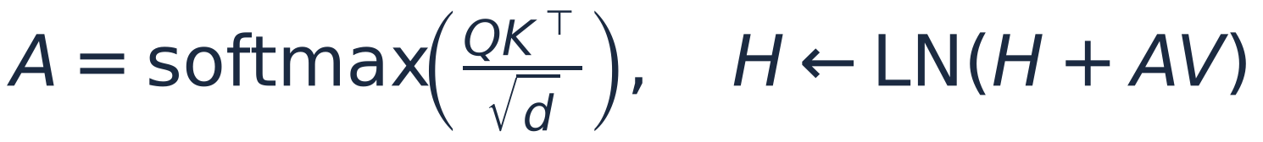
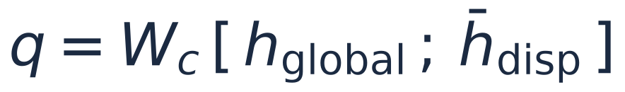
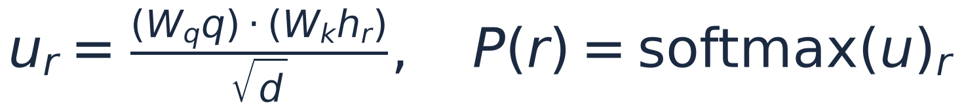
Arquitectura en detalle y comparación con Glimpse
4 · ARQUITECTURA
75.776 parámetros entrenables · ningún peso depende de W ni de T
Etapa | Operación | Forma (10 × 8)
Entrada | state2vec(estado) | 81 × 16
Embedding | Linear(16, 64), compartido | 81 × 64
Encoder × 2 | self-attention (1 cabeza) + FF 64→128→64, residual + LayerNorm | 81 × 64
Contexto | [h_global ; promedio de filas disponibles] | 128
Query | q = W_c · contexto | 64
Puntero | uᵣ = (W_q q)·(W_k hᵣ)/√64, máscara col. 4 | 81 logits
Salida | softmax(u) | 81 probabilidades
Ecuaciones
Encoder (por capa)
Decoder: query de contexto
Decoder: puntero
VS. GLIMPSE (KOOL ET AL., 2019)
Glimpse: antes del puntero, el contexto atiende con MHA (8 cabezas) sobre H y se refina; los logits se recortan con C·tanh(u).
Nuestro decoder: contexto → puntero directo, 1 cabeza, sin recorte.
Encoder estático vs dinámico: Kool codifica una vez por instancia; nosotros, en cada paso.
POR QUÉ SE RE-CODIFICA EN CADA PASO
Las features incluyen el estado (armas libres, qⱼ, ganancia, anticipación MMR), así que H cambia en cada decisión. Costo: W pasadas del encoder por instancia (≈18 ms por instancia 10 × 8).
OII462 · Proyecto del módulo · Transformer con puntero para el WTAP
9 / 14
Notes:
(≈1 min) En detalle: cada etapa con su forma. La query se arma con la fila global y el promedio de los pares disponibles, como el embedding del grafo de Kool et al. El puntero es una atención con una sola consulta: sus pesos no mezclan valores, son directamente la política. Respecto de la arquitectura Glimpse vista en clases: Kool agrega antes del puntero un glimpse, una atención multi-cabeza del contexto sobre H, y recorta los logits con tanh. Nuestro decoder no tiene glimpse; es la principal mejora pendiente.

Slide 10
5.1 Configuración experimental
5 · EXPERIMENTOS
Todos los hiperparámetros de la arquitectura y del entrenamiento
Arquitectura | Valor
Capas del encoder | 2 (self-attention + feed-forward)
Capas del decoder | 1 (query de contexto + puntero, sin glimpse)
Cabezas de atención (MHA) | 1
Dimensión de los embeddings d | 64
Feed-forward | 64 → 128 → 64 (ReLU)
Normalización | LayerNorm después de cada residual
Dropout | 0,0 (barrido 0 / 0,1 / 0,2 en la Tarea 5)
Parámetros entrenables | 75 776
Entrenamiento | Valor
Split entrenamiento / validación | 6000 / 300 instancias (60 000 / 3 000 pares estado-acción)
Conjunto de prueba (aparte) | 50 instancias 10×8 (las mismas de la Tarea 4)
Épocas | máx. 100; early stopping en la época 56 (mejor: 48)
Batch size | 256
Optimizador y tasa de aprendizaje | Adam, lr = 1e-3
Scheduler | no se usó
Early stopping | pérdida de validación, paciencia 8, min_delta 1e-3; restaura la mejor época
Función de pérdida | CrossEntropyLoss sobre logits enmascarados (−1e9 en filas no disponibles)
Métrica de validación | pérdida (early stopping); accuracy y gap del rollout (selección)
Tiempo de entrenamiento | 19,3 min en cpu
Selección del Dropout (gap rollout en validación)
Dropout 0,0: acc 87,3 % · gap 3,35 %
Dropout 0,1: acc 87,2 % · gap 3,51 %
Dropout 0,2: acc 86,2 % · gap 3,90 %
OII462 · Proyecto del módulo · Transformer con puntero para el WTAP
10 / 14
Notes:
(≈45 s) La tabla resume todos los hiperparámetros. Mantuvimos un modelo moderado: 2 capas de encoder, 1 de decoder, 1 cabeza y d = 64. El Dropout se eligió con un barrido 0 / 0,1 / 0,2 por el gap en validación: ganó sin Dropout. Split por instancias: 6.000 para entrenar y 300 para validar; la prueba es aparte. Adam con tasa 1e-3, batch 256, early stopping por pérdida de validación con paciencia 8.

Slide 11
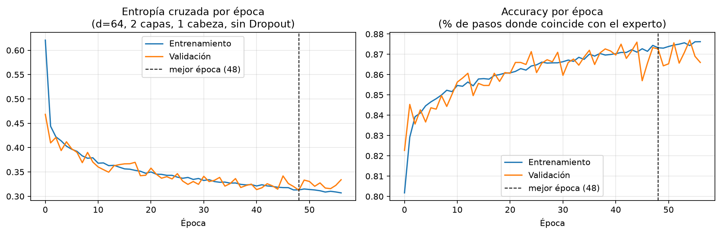
5.2 Convergencia del entrenamiento
5 · EXPERIMENTOS
Pérdida y accuracy de entrenamiento y validación por época
época 48
0,313
-0,001
87,3%
mejor época
pérdida de validación
diferencia val − train
accuracy de validación
de 57 (early stopping)
entrenamiento: 0,313
≈ 0 ⇒ sin sobreajuste
entrenamiento: 87,3%
OII462 · Proyecto del módulo · Transformer con puntero para el WTAP
11 / 14
Notes:
(≈45 s) La pérdida de entrenamiento y la de validación bajan juntas y se mantienen pegadas hasta el final: en la mejor época la diferencia es mínima. Si hubiera sobreajuste veríamos la validación subir mientras el entrenamiento sigue bajando. Esto es razonable porque tenemos 60.000 ejemplos y solo ~76 mil parámetros compartidos entre todas las filas. El early stopping restaura la mejor época.

Slide 12
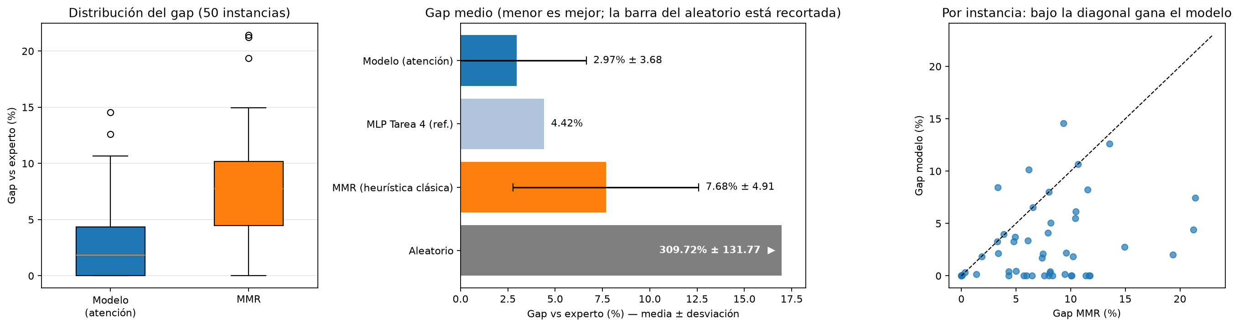
5.3 Evaluación post-entrenamiento
5 · EXPERIMENTOS
50 instancias nuevas 10 × 8 · gap = 100 · (costo / costo del experto − 1) · el ILS coincide con el óptimo verificado
Método | Costo (media ± desv.) | Gap % (media ± desv.) | Gap mediana | % óptimo | Tiempo / instancia
Modelo (atención) | 47,70 ± 8,85 | 2,97 ± 3,68 | 1,85% | 30% | 18,1 ms
MLP Tarea 4 (ref.) | — | 4,42 (solo media) | — | — | —
MMR (clásica) | 49,83 ± 8,90 | 7,68 ± 4,91 | 7,75% | 6% | 0,1 ms
Aleatorio | 186,15 ± 55,39 | 309,72 ± 131,77 | 291,64% | 0% | ≈ 0 ms
Experto (ILS) | 46,26 ± 7,98 | 0,00 ± 0,00 | 0,00% | 100% | 20,1 ms
LECTURA
Modelo vs MMR: mejor en 72%, igual en 20% de las instancias.
Gap: 2,97 % vs 7,68 % (MMR) y 4,42 % (MLP T4).
Aleatorio: 310 % ⇒ el modelo sí aprendió.
OII462 · Proyecto del módulo · Transformer con puntero para el WTAP
12 / 14
Notes:
(≈1 min 15 s) Evaluamos en 50 instancias nuevas de 10 × 8, las mismas de la Tarea 4. La métrica es el gap respecto del experto, que en este tamaño coincide con el óptimo. Comparamos con MMR, la heurística clásica, y con un constructivo aleatorio. El modelo reduce el gap de MMR a menos de la mitad, gana en la mayoría de las instancias y supera a la MLP de la Tarea 4. El aleatorio confirma que lo aprendido no es trivial.

Slide 13
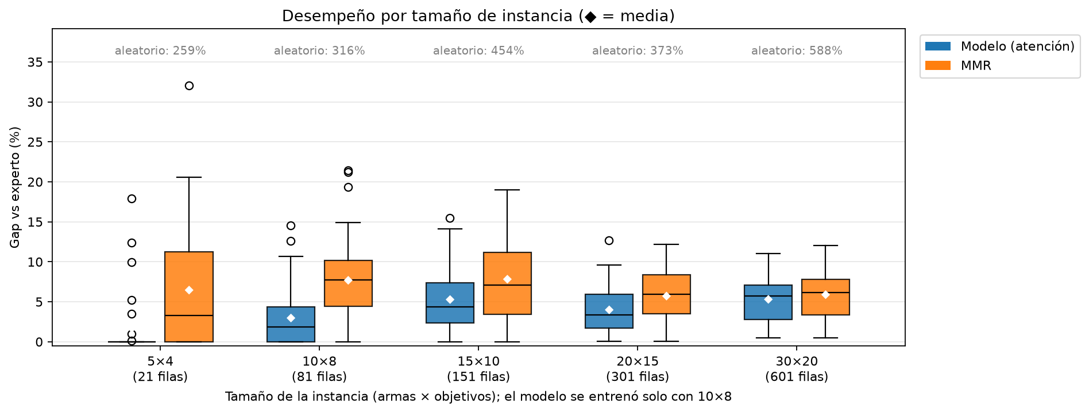
5.4 Desempeño por tamaño de instancia
5 · EXPERIMENTOS
Entrenado solo con 10 × 8 (81 filas) y evaluado sin cambios desde 5 × 4 (21 filas) hasta 30 × 20 (601 filas)
W × T | Modelo | MMR | Aleatorio
5×4 | 1,7 ± 4,2 | 6,5 ± 7,9 | 259 ± 102
10×8 | 3,0 ± 3,7 | 7,7 ± 4,9 | 316 ± 100
15×10 | 5,3 ± 3,9 | 7,8 ± 4,9 | 454 ± 160
20×15 | 4,0 ± 3,1 | 5,7 ± 3,1 | 373 ± 90
30×20 | 5,3 ± 2,9 | 5,9 ± 3,0 | 588 ± 104
gap % vs experto (media ± desv.)
¿SE DEGRADA AL ESCALAR?
CÓMO LEERLO
El modelo supera a MMR en 5 de 5 tamaños. En 10 × 8 (entrenamiento) logra 2,97 %; su mejor tamaño es 5×4 (1,67 %) y el peor 30×20 (5,30 %). La ventaja sobre MMR baja de 4,8 puntos (5×4) a 0,6 en 30×20.
Referencia: en 5 × 4 el ILS es óptimo (30/30, fuerza bruta); en tamaños grandes es la mejor solución conocida.
Por qué generaliza: features normalizadas por instancia y pesos compartidos entre filas; solo cambia la longitud de la secuencia.
OII462 · Proyecto del módulo · Transformer con puntero para el WTAP
13 / 14
Notes:
(≈1 min) El mismo modelo, entrenado solo con 10 × 8, se aplica sin cambios a cinco tamaños, de 21 a 601 filas. Supera a MMR en todos, y el aleatorio queda muy lejos. En 5 × 4, donde verificamos el óptimo por fuerza bruta, es incluso mejor que en el tamaño de entrenamiento. Al crecer la instancia el gap sube y la ventaja sobre MMR se achica: en 30 × 20 es de menos de un punto. Eso sugiere entrenar con tamaños mixtos.

Slide 14
5.5 Discusión y conclusiones
5 · EXPERIMENTOS
Qué funcionó, qué no resultó como esperábamos y qué mejoraríamos
¿QUÉ FUNCIONÓ BIEN?
¿QUÉ NO RESULTÓ?
¿QUÉ MEJORARÍAMOS?
Representación por pares: elige arma y objetivo (sin orden fijo); máscara natural.
Features de las heurísticas: accuracy 87,3% vs 79,9% de la regla MMR.
Calidad: gap 2,97 % vs 7,68 % de MMR, óptimo en 30% de las instancias.
Generaliza de 21 a 601 filas sin reentrenar.
Dropout no ayudó: con 60 mil ejemplos y pesos compartidos no hubo sobreajuste.
Primeras decisiones: accuracy 72% en el paso 0 (80 acciones) vs 100% en el último.
En 30×20 la ventaja sobre MMR cae a 0,6 puntos (gap 5,30 % vs 5,89 %).
Costo: 18 ms por instancia: re-codificar en cada paso y atención O(n²).
Decoder con Glimpse y atención multi-cabeza (Kool et al.).
Entrenar con tamaños mixtos (5 × 4 a 20 × 15) para generalizar mejor.
DAgger o RL para corregir el distribution shift tras un error temprano.
Encoder de W + T elementos con puntero bilineal, para bajar el costo cuadrático.
Conclusión: un encoder–decoder con atención, entrenado solo por imitación, aprende una política constructiva que reduce el gap de MMR de 7,68 % a 2,97 % y que se usa sin cambios en instancias de otros tamaños. La siguiente etapa natural es el glimpse y el entrenamiento por refuerzo.
OII462 · Proyecto del módulo · Transformer con puntero para el WTAP
14 / 14
Notes:
(≈1 min 15 s) Funcionó: la representación por pares con features tomadas de las heurísticas, la máscara natural y la generalización a otros tamaños; el modelo reduce el gap de MMR a menos de la mitad. No resultó como esperábamos: el Dropout no ayudó, las primeras decisiones siguen siendo las más difíciles y en instancias grandes la ventaja sobre MMR se achica. Mejoraríamos: agregar el glimpse multi-cabeza al decoder, entrenar con tamaños mixtos, DAgger o RL para el distribution shift, y reducir el costo cuadrático codificando armas y objetivos por separado.

